Slide 1

문제원형실습 프로젝트
AWS 및 OAuth2를 연동한 게시판 운용
김재현, 홍동기
ⓒSaebyeol Yu. Saebyeol’s PowerPoint

Slide 2

Context
1
프로젝트 개요
2
프로젝트 구현
3
프로젝트 추진내역

Slide 3
Part 1,
프로젝트 개요
ⓒSaebyeol Yu. Saebyeol’s PowerPoint

Slide 4
1
프로젝트 개요
- 프로젝트 주제
각 SNS에서 제공하는 OAuth 서비스 연동을 통해 회원정보를 구성하고,
AWS 상에서 게시글, 댓글 작성 및 불러오기 등의 CRUD가 가능한 웹페이지를 구현
ⓒSaebyeol Yu. Saebyeol’s PowerPoint

Slide 5







1
프로젝트 개요
- 사용된 기술 스택
1
2
3
CRUD가 가능한 웹페이지 구현
SNS 연동 로그인 기능 구현
AWS 를 통한 페이지 서비스
ⓒSaebyeol Yu. Saebyeol’s PowerPoint

Slide 6
Part 2,
프로젝트 구현
ⓒSaebyeol Yu. Saebyeol’s PowerPoint

Slide 7





2
프로젝트 구현
- 서비스 구성
1
- Amazon linux2 ami
- Apache Tomcat 9.0
- MariaDB 10.1.37-linux-x86_64
서비스 운영
2
서비스 개발
- egovFramework 3.9
- Java 1.8.0_202
3
OAuth 연동
- 네이버, 페이스북 연동 예정
ⓒSaebyeol Yu. Saebyeol’s PowerPoint

Slide 8


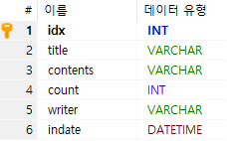
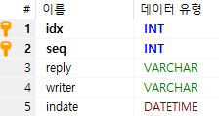
2
프로젝트 구현
- 데이터베이스 구성
‘tbl_user’
‘tbl_board’
‘tbl_reply’
사용자 계정정보, 활성여부
게시판 및 게시글 내용
게시판 내 댓글 내용
ⓒSaebyeol Yu. Saebyeol’s PowerPoint

Slide 9
2
프로젝트 구현
ID​ | 클라이언트 데이터베이스​ 운용
회원정보
방법 1
서비스를 통해 직접 회원가입, 로그인
방법 2
외부 API를 통해 연동 후 회원가입, 로그인
‘tbl_user’
ⓒSaebyeol Yu. Saebyeol’s PowerPoint

Slide 10
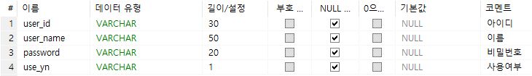
2
프로젝트 구현
ID​ | 데이터베이스​ 세부내용
D B
t e s t
T A B L E
t b l _ u s e r
t b l _ r e p l y
t b l _ b o a r d
비 고
사용자 계정정보, 계정 활성여부 (구현 예정)
ⓒSaebyeol Yu. Saebyeol’s PowerPoint

Slide 11
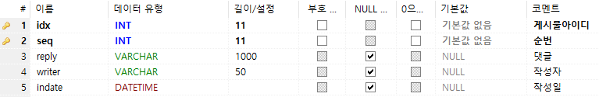
2
프로젝트 구현
ID​ | 데이터베이스​ 세부내용
D B
t e s t
T A B L E
t b l _ u s e r
t b l _ r e p l y
t b l _ b o a r d
비 고
게시판 내 댓글 정보 (작성자, 작성일, 내용, …)
ⓒSaebyeol Yu. Saebyeol’s PowerPoint

Slide 12
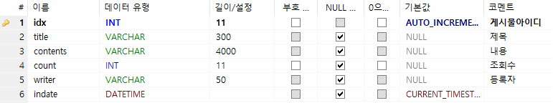
2
프로젝트 구현
ID​ | 데이터베이스​ 세부내용
D B
t e s t
T A B L E
t b l _ u s e r
t b l _ r e p l y
t b l _ b o a r d
비 고
게시글 정보 (제목, 내용, 조회수, 등록자)
ⓒSaebyeol Yu. Saebyeol’s PowerPoint

Slide 13
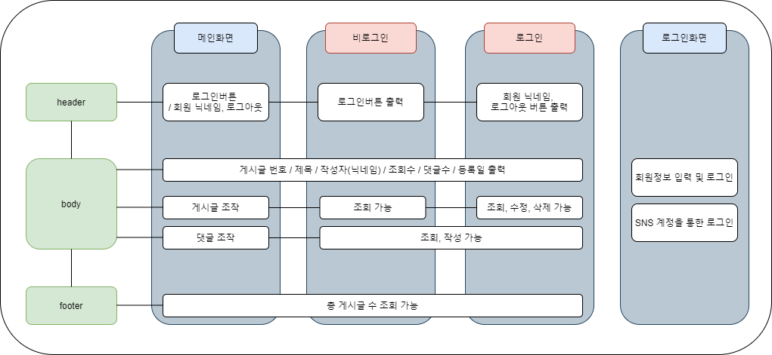
2
프로젝트 구현
ID | 전체 화면 정의서​ | 내용 | 화면 구성 상세
ⓒSaebyeol Yu. Saebyeol’s PowerPoint

Slide 14
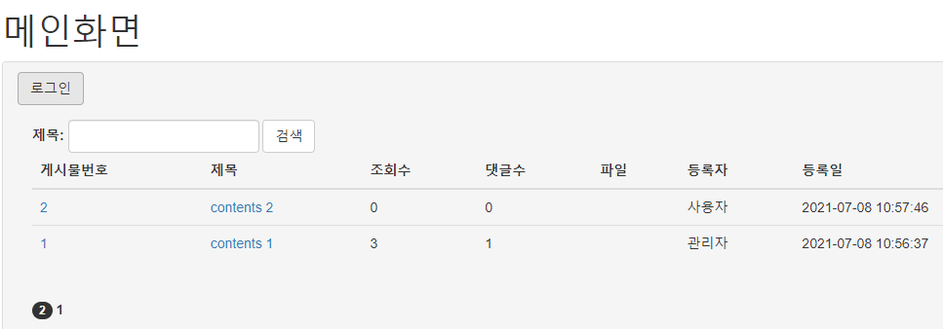
2
프로젝트 구현
ID | 화면 정의서​ | 내용 | MAIN 화면
* MAIN
<Header>
* button
- 비로그인
- 로그인
<main>
* 게시글 검색
* 게시판
- 게시글 상세페이지
- 댓글
<Footer>
* PageNation
Header
MAIN
Footer
ⓒSaebyeol Yu. Saebyeol’s PowerPoint

Slide 15
2
프로젝트 구현
ID | 화면 정의서​ | 내용 | MAIN 화면
* MAIN
<Header>
* button
- 비로그인
- 로그인
<main>
* 게시글 검색
* 게시판
- 게시글 상세페이지
- 댓글
<Footer>
* PageNation
Header
ⓒSaebyeol Yu. Saebyeol’s PowerPoint

Slide 16
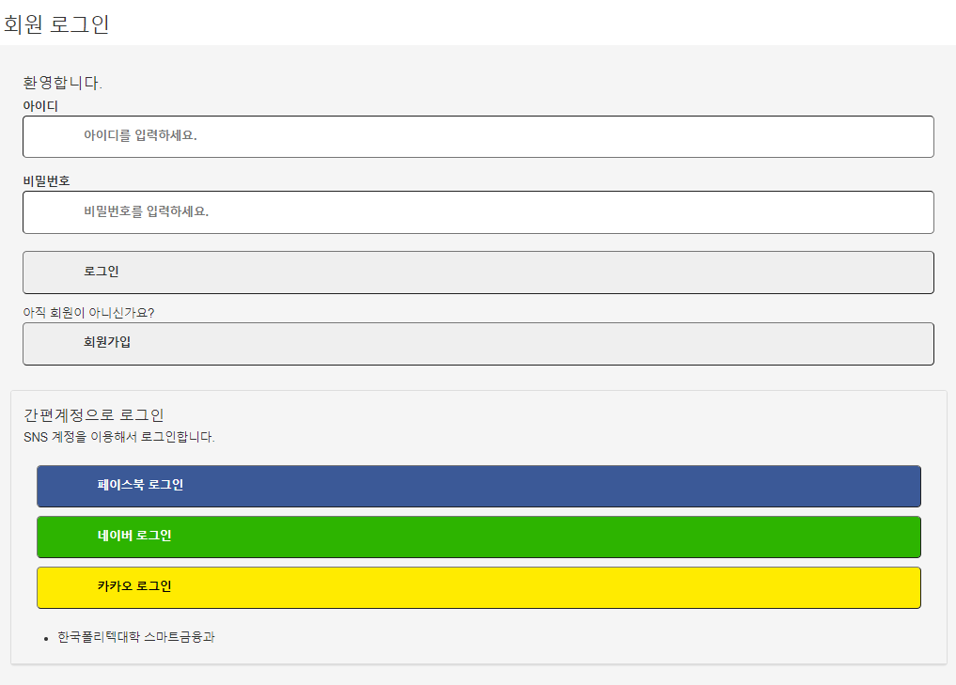
2
프로젝트 구현
ID | 화면 정의서​ | 내용 | HEADER 로그인 상세
* MAIN
<Header>
* button
- 비로그인
- 로그인
<main>
* 게시글 검색
* 게시판
- 게시글 상세페이지
- 댓글
<Footer>
* PageNation
서비스에 등록된 계정 정보로 로그인
클라이언트에 직접 회원정보 등록
(방법 1)
선택한 SNS의 API를 통해
회원정보 등록 / 로그인 (방법 2)
ⓒSaebyeol Yu. Saebyeol’s PowerPoint

Slide 17
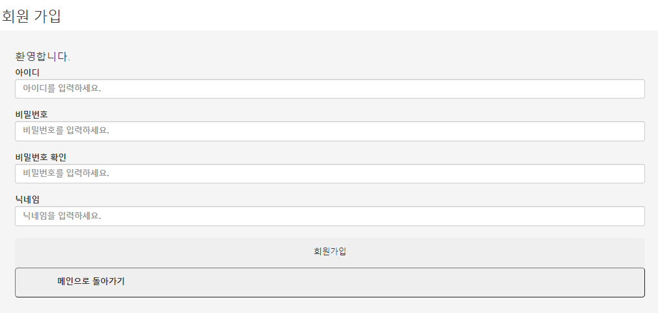
2
프로젝트 구현
ID | 화면 정의서​ | 내용 | HEADER 로그인 상세-회원가입 방법 1
* MAIN
<Header>
* button
- 비로그인
- 로그인
<main>
* 게시글 검색
* 게시판
- 게시글 상세페이지
- 댓글
<Footer>
* PageNation
방법 1 : 클라이언트에 직접 회원정보 등록
ⓒSaebyeol Yu. Saebyeol’s PowerPoint

Slide 18
2
프로젝트 구현
ID | 화면 정의서​ | 내용 | HEADER 로그인 상세-회원가입 방법 1
* MAIN
<Header>
* button
- 비로그인
- 로그인
<main>
* 게시글 검색
* 게시판
- 게시글 상세페이지
- 댓글
<Footer>
* PageNation
방법 1 : 클라이언트에 직접 회원정보 등록
등록 후 로그인
ⓒSaebyeol Yu. Saebyeol’s PowerPoint

Slide 19
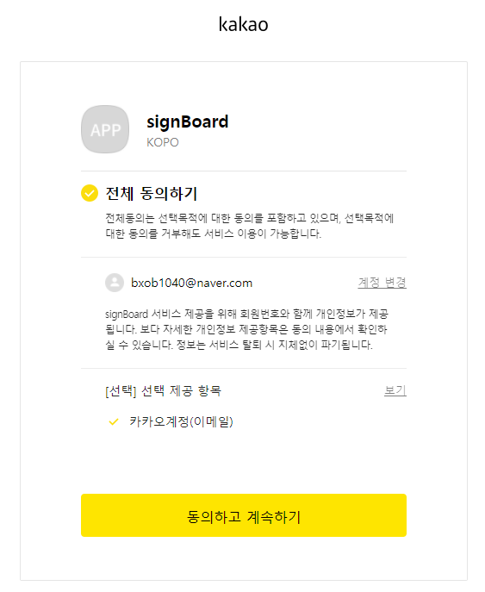
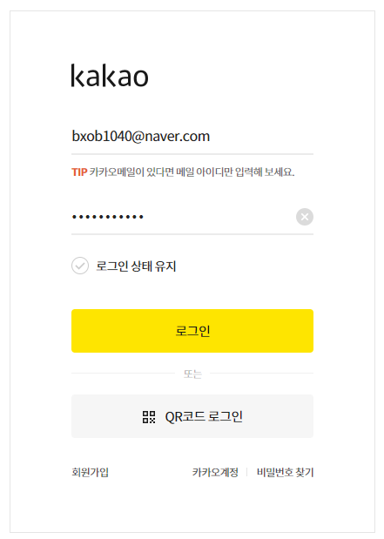
2
프로젝트 구현
ID | 화면 정의서​ | 내용 | HEADER 로그인 상세-회원가입 방법 2
* MAIN
<Header>
* button
- 비로그인
- 로그인
<main>
* 게시글 검색
* 게시판
- 게시글 상세페이지
- 댓글
<Footer>
* PageNation
방법 2 : 선택한 SNS의 API를 통해 회원정보 등록
선택한 SNS 로
회원가입하는 경우
해당 페이지를 통해
이메일 제공 및 동의
과정 후 다음 페이지
이동
ⓒSaebyeol Yu. Saebyeol’s PowerPoint

Slide 20
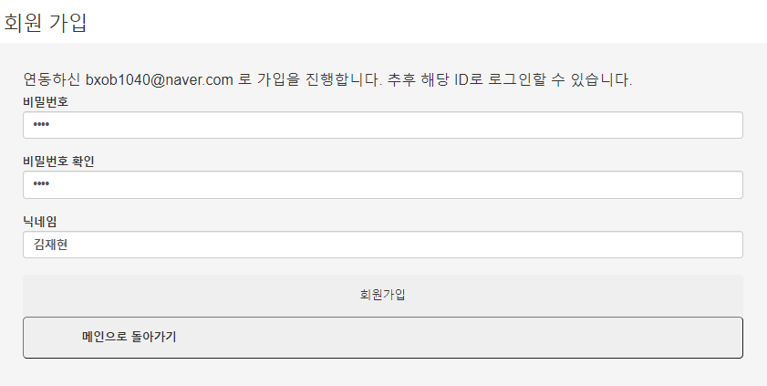
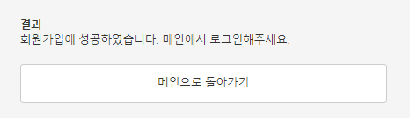
2
프로젝트 구현
ID | 화면 정의서​ | 내용 | HEADER 로그인 상세-회원가입 방법 2
* MAIN
<Header>
* button
- 비로그인
- 로그인
<main>
* 게시글 검색
* 게시판
- 게시글 상세페이지
- 댓글
<Footer>
* PageNation
방법 2 : 선택한 SNS의 API를 통해 회원정보 등록
등록 후 로그인
ⓒSaebyeol Yu. Saebyeol’s PowerPoint

Slide 21
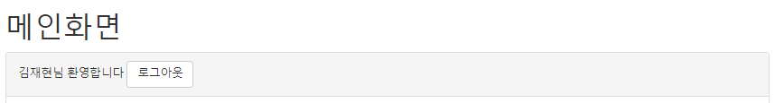
2
프로젝트 구현
ID | 화면 정의서​ | 내용 | 로그인 전 / 후 메인 Header 변화
* MAIN
<Header>
* button
- 비로그인
- 로그인
<main>
* 게시글 검색
* 게시판
- 게시글 상세페이지
- 댓글
<Footer>
* PageNation
로그인 전 Header
로그인 후 Header
ⓒSaebyeol Yu. Saebyeol’s PowerPoint

Slide 22
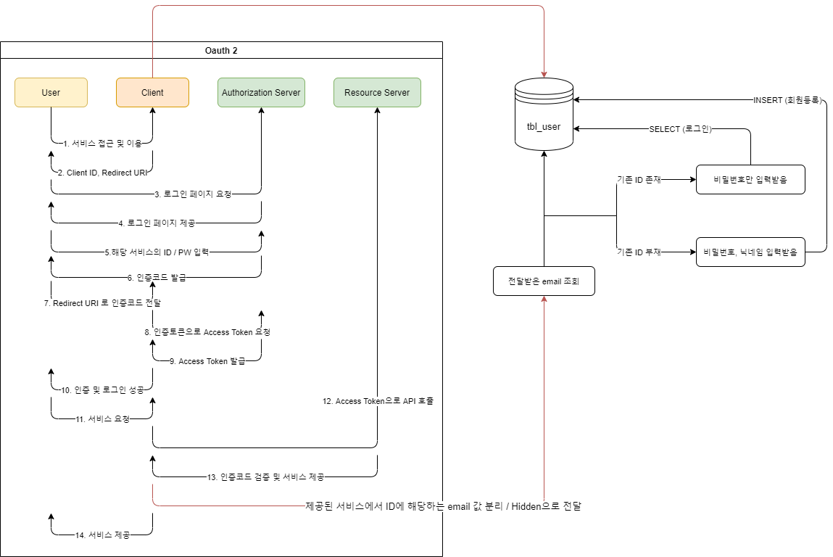
2
프로젝트 구현
ID | 화면 정의서​ | 내용 | HEADER 로그인 상세
* MAIN
<Header>
* button
- 비로그인
- 로그인
<main>
* 게시글 검색
* 게시판
- 게시글 상세페이지
- 댓글
<Footer>
* PageNation
ⓒSaebyeol Yu. Saebyeol’s PowerPoint

Slide 23
2
프로젝트 구현
ID | 화면 정의서​ | 내용 | body 화면
* MAIN
<Header>
* button
- 비로그인
- 로그인
<body>
* 게시글 검색
* 게시판
- 게시글 상세페이지
- 댓글
<Footer>
* PageNation
MAIN
ⓒSaebyeol Yu. Saebyeol’s PowerPoint

Slide 24
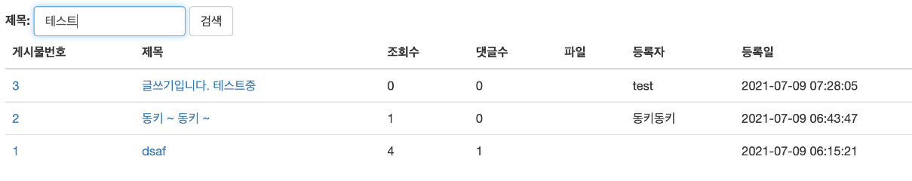
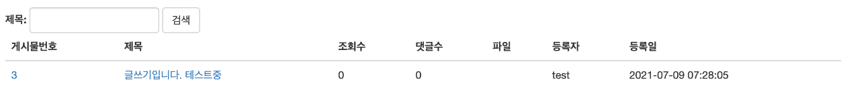
2
프로젝트 구현
ID | 화면 정의서​ | 내용 | body 화면-게시글 검색
* MAIN
<Header>
* button
- 비로그인
- 로그인
<body>
* 게시글 검색
* 게시판
- 게시글 상세페이지
- 댓글
<Footer>
* PageNation
특정 제목의 글 검색
ⓒSaebyeol Yu. Saebyeol’s PowerPoint

Slide 25
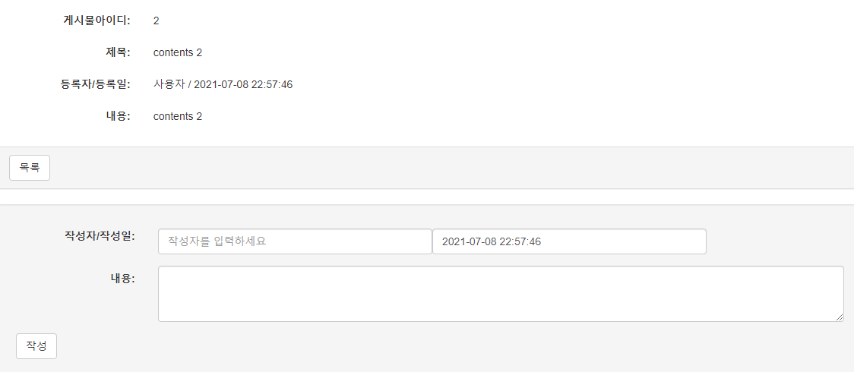
2
프로젝트 구현
ID | 화면 정의서​ | 내용 | body 화면-게시글 상세페이지
* MAIN
<Header>
* button
- 비로그인
- 로그인
<body>
* 게시글 검색
* 게시판
- 게시글 상세페이지
- 댓글
<Footer>
* PageNation
비로그인
비로그인시 해당 부분 공란
ⓒSaebyeol Yu. Saebyeol’s PowerPoint

Slide 26
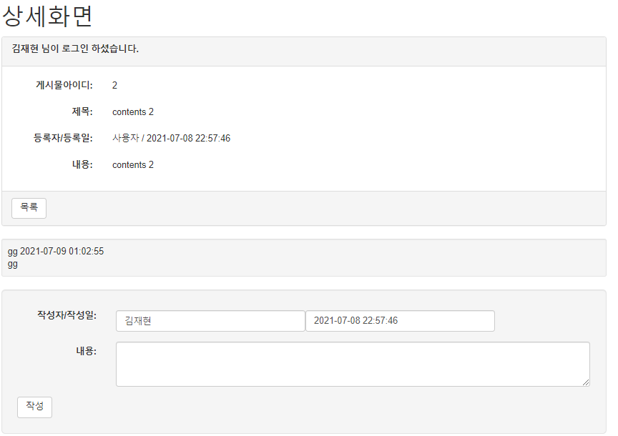
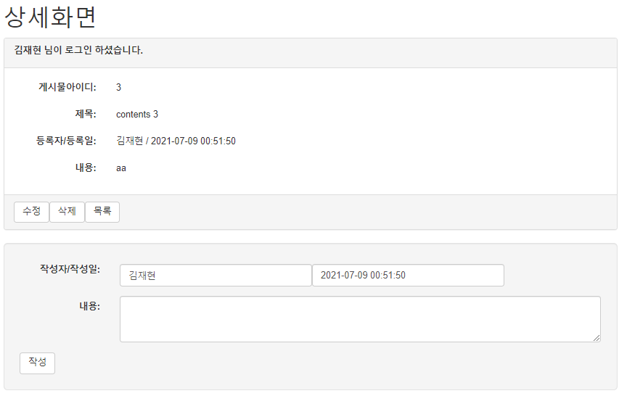
2
프로젝트 구현
ID | 화면 정의서​ | 내용 | body 화면-게시글 상세페이지
* MAIN
<Header>
* button
- 비로그인
- 로그인
<body>
* 게시글 검색
* 게시판
- 게시글 상세페이지
- 댓글
<Footer>
* PageNation
로그인
로그인한 유저가 작성한 게시물의 경우 , 수정 삭제 가능
로그인시 작성자에 가입시 입력한 이름 기입
ⓒSaebyeol Yu. Saebyeol’s PowerPoint

Slide 27
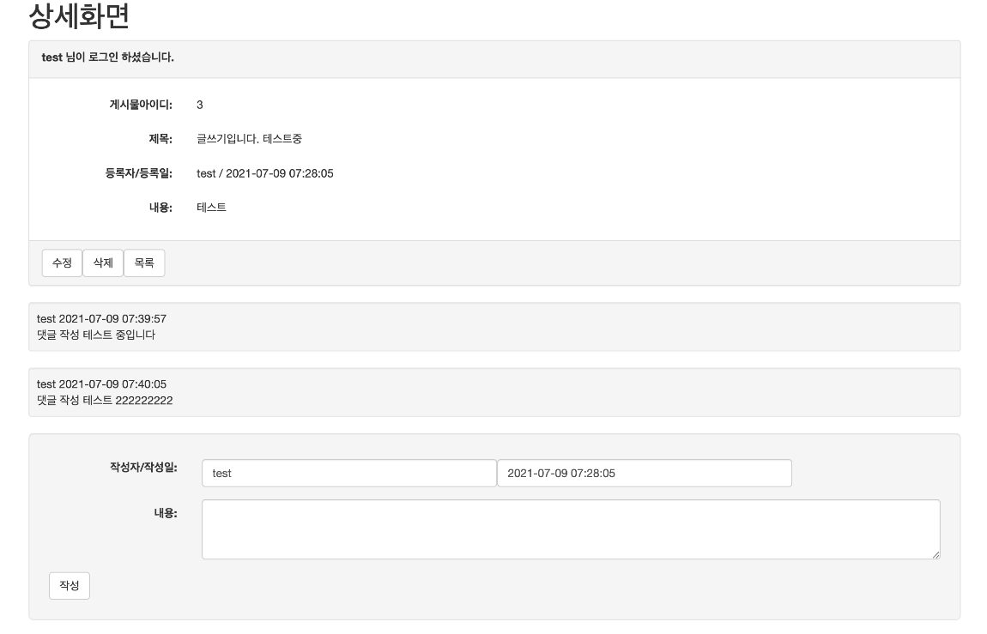
2
프로젝트 구현
ID | 화면 정의서​ | 내용 | body 화면-게시글 상세페이지
* MAIN
<Header>
* button
- 비로그인
- 로그인
<body>
* 게시글 검색
* 게시판
- 게시글 상세페이지
- 댓글
<Footer>
* PageNation
댓글 작성 가능 (비로그인 및 로그인)
ⓒSaebyeol Yu. Saebyeol’s PowerPoint

Slide 28
2
프로젝트 구현
ID | 화면 정의서​ | 내용 | Footer 페이지
* MAIN
<Header>
* button
- 비로그인
- 로그인
<body>
* 게시글 검색
* 게시판
- 게시글 상세페이지
- 댓글
<Footer>
* PageNation
좌 : 현재 게시글 수
우 : 게시판 목록 페이지
ⓒSaebyeol Yu. Saebyeol’s PowerPoint

Slide 29
Part 3,
프로젝트 추진내역
ⓒSaebyeol Yu. Saebyeol’s PowerPoint

Slide 30
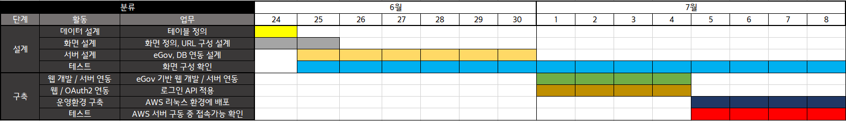
3
프로젝트 추진내역
ID​ | 추진내역 | 내용​ | 타임테이블
ⓒSaebyeol Yu. Saebyeol’s PowerPoint

Slide 31
3
프로젝트 추진내역
- 프로젝트 추진 후 결과 정리
001
>>
전자정부프레임워크를 이용한 웹페이지 구현
- MVC패턴을 이용한 서비스 구현
- 일반 SQL 쿼리문을 별도로 저장 및 관리하여 개발 생산성 도모
002
>>
OAuth2, OpenAPI 연동을 통한 로그인체계 구현
- 로그인 API 방식을 통한 인증과정
003
>>
AWS를 이용한 서비스 제공
- 리눅스 환경구축을 위한 프로그램 설정
ⓒSaebyeol Yu. Saebyeol’s PowerPoint

Slide 32
3
프로젝트 추진내역
- 개선할 사항
001
>>
전자정부프레임워크를 이용한 웹페이지 구현
- 보안성을 고려한 소스코드 개선
- 완성된 템플릿 적용을 통해 직관성 개선
002
>>
OAuth2, OpenAPI 연동을 통한 로그인체계 구현
- 카카오 뿐 아닌 기타 로그인 API 처리
- response값의 활용
003
>>
AWS를 이용한 서비스 제공
- Linux 활용능력 개선을 위한 메뉴얼 작성 및 학습
ⓒSaebyeol Yu. Saebyeol’s PowerPoint

Slide 33

감사합니다.

